Slide 1

Права, обязанности и ответственность несовершеннолетних
Подготовила: Л.Н.Родуман уполномоченный по правам
участников образовательных
отношений в лицее-интернате
№ 5 ОАО «РЖД»

Slide 2
С какого возраста ребенок обладает правами?
С момента рождения
С 18 лет
С 14 лет
У ребенка есть только обязанности

Slide 3
Имеет ли ребенок право на свободное выражение своего мнения?
Имеет безоговорочно
Не имеет
Если это не наносит вреда другим людям
Имеет, только с 14 лет

Slide 4
Могут ли быть права без обязанностей?
Могут, только для определенных групп населения
Не могут
Могут без исключений
Могут, только у детей

Slide 5


Slide 6
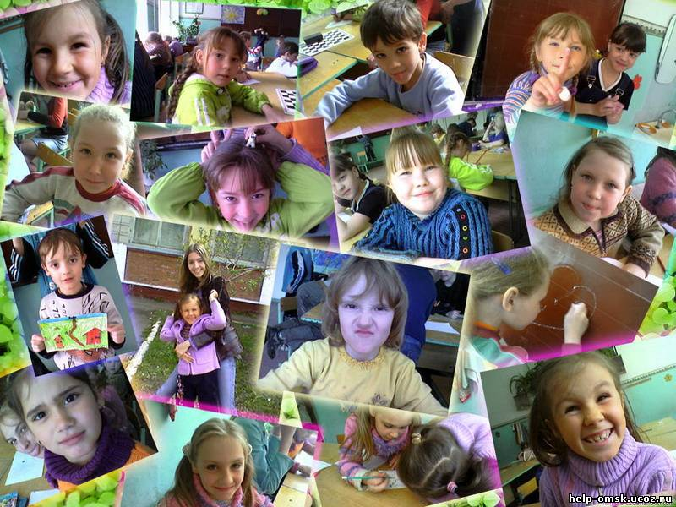
1 июня - Международный день защиты детей

Slide 7

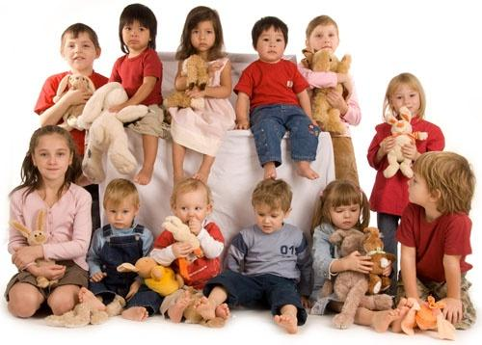
20 ноября –Всемирный день прав ребенка

Slide 8

Для чего нужно
обладать правовыми
знаниями?

Slide 9
ПОНЯТИЕ ПРАВ ЧЕЛОВЕКА
Права человека — это права, необходимые нам для
полноценной жизни
ПРАВА ЧЕЛОВЕКА ДАНЫ ОТ РОЖДЕНИЯ И НЕ ЗАВИСЯТ ОТ ПРИЗНАНИЯ ИХ ГОСУДАРСТВОМ.
ГОСУДАРСТВО МОЖЕТ ТОЛЬКО ЗАКРЕПИТЬ И ГАРАНТИРОВАТЬ ИХ ВЫПОЛНЕНИЕ.

Slide 10
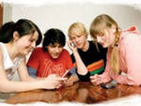

Декларация прав ребенка
20 ноября 1959 г.
Заявление от имени государства, партии, организации; провозглашение основных принципов, правил (от лат. «провозглашение).
Главный тезис
«Человечество обязано давать детям лучшее, что имеет»

Slide 11

КОНВЕНЦИЯ ООН
О ПРАВАХ РЕБЕНКА
Принята резолюцией 44/25 генеральной ассамблеи ООН от 20 ноября 1989 года.
КОНВЕНЦИЯ – документ, который должен
неукоснительно
исполняться теми, кто его
подписал.

Slide 12
КОНВЕНЦИЯ ООН
О ПРАВАХ РЕБЕНКА
Подписана Россией в 1990 году, называет ребенком лицо до 18 лет
Включает 3 группы прав
право на выживание
право на развитие
право на защиту

Slide 13
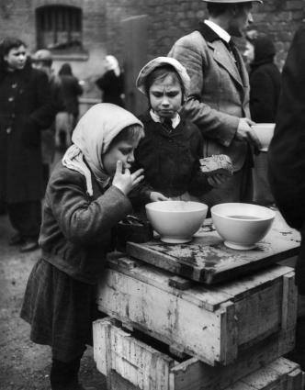
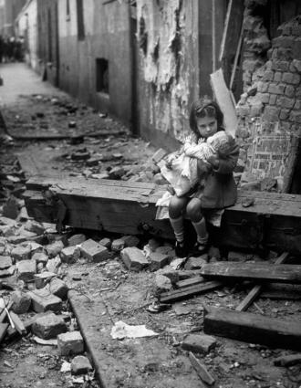
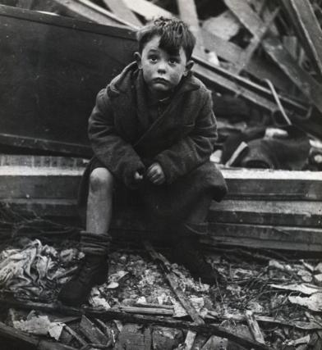
Почему появилась необходимость в Конвенции о правах ребенка?

Slide 14
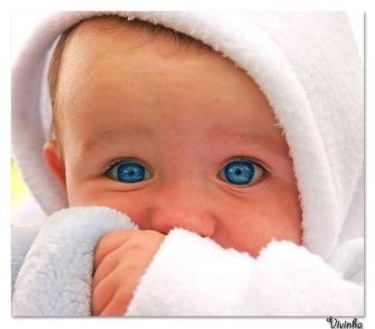
Зачем была нужна Конвенция?
Дети более уязвимы, чем взрослые, к условиям жизни.
Дети более подвержены влиянию действий или бездействия правительств.
Дети особенно уязвимы к эксплуатации и дурному обращению.
Дети не голосуют, не имеют политического и экономического влияния. Слишком часто их голоса не слышны.
Именно это служило основанием для разработки документа, направленного на обеспечение прав детей на Земле.

Slide 15
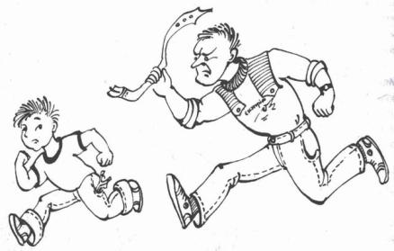
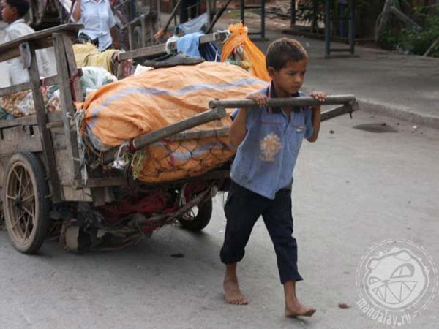
Типичные случаи
нарушения прав ребенка:
- физическое или психологическое насилие;
- оскорбление или злоупотребление правом;
- отсутствие заботы или небрежное обращение;
- грубое обращение;
- эксплуатация детского труда и другое

Slide 16
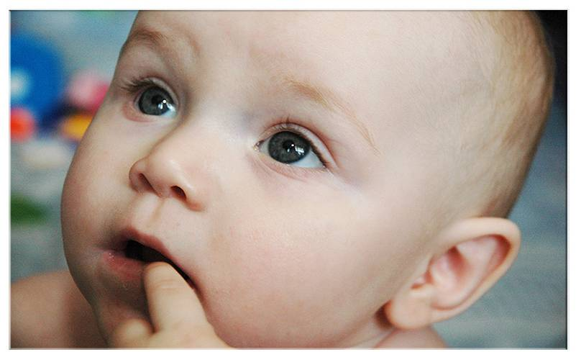
«Счастье всего мира не стоит одной слезы на щеке невинного ребёнка».
Ф.М.Достоевский

Slide 17




Документы, отражающие права детей

Slide 18



Какими правами может пользоваться ребенок?

Slide 19

С рождения ребёнок имеет права:
На имя
Жить и воспитываться в семье
Знать родителей и жить вместе с ними
На заботу и воспитание родителей
На всестороннее развитие и уважение человеческого достоинства
Выражать своё мнение при решении в семье любого вопроса
На защиту своих прав и законных интересов родителями, органами опеки и попечительства, прокурором и судом
На гражданство
Иметь на праве собственности имущество (полученное в дар или в наследство, приобретённые на средства ребёнка).
На самостоятельное обращение в орган опеки и попечительства за защитой своих прав.

Slide 20

С 6 лет дети имеют права:
Совершать мелкие бытовые сделки
Совершать сделки, направленные на безвозмездное получение выгоды , не требующие нотариального удостоверения или государственной регистрации;
Совершать сделки по распоряжению средствами, предоставленными родителями или другими людьми, с согласия родителей для определённой цели или для свободного распоряжения

Slide 21

С 8 лет добавляются:
Право на участие в детском общественном объединении.
Обязанность соблюдать Устав, правила детского общественного объединения.
Ответственность перед детским общественным объединением и его участниками.

Slide 22
С 10 лет добавляются права:
На учёт своего мнения при решении в семье любого вопроса
Быть заслушанным в ходе любого судебного или административного разбирательства.
Давать согласие на изменение своего имени и фамилии, на восстановление родителя в родительских правах, на усыновление или передачу в приёмную семью.

Slide 23
4. С 14 лет расширяются права.
Можно:
Получить паспорт гражданина РФ
Работать в свободное от учёбы время
Самостоятельно распоряжаться своим
заработком, стипендией или иными доходами.
Осуществлять права автора.
Вносить вклады в банки и распоряжаться ими.
Учиться вождению мотоцикла.
Участвовать в молодёжном движении.

Slide 24
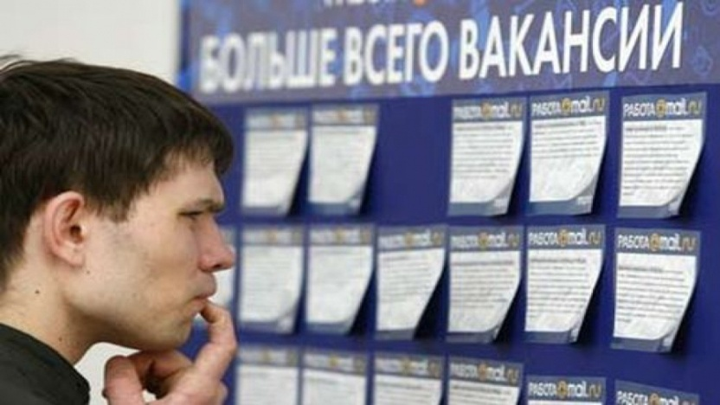
С 15 лет – право работать с согласия родителей, не более 24 часов в неделю на льготных условиях, предусмотренных трудовым законодательством.

Slide 25
18 лет – совершеннолетие!
Возможность пользоваться всеми конституционными правами

Slide 26
Права одного человека заканчиваются там, где начинаются права другого человека.
Как вы понимаете эти слова?

Slide 27
ПОМНИТЕ!
ПОЛЬЗУЯСЬ СВОИМИ ПРАВАМИ, НАДО УВАЖАТЬ ПРАВА ДРУГИХ ЛЮДЕЙ!

Slide 28
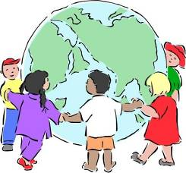
Могут ли быть права без обязанностей?
Какие обязанности есть у детей?
Зависят ли круг ваших обязанностей от возраста?

Slide 29
Обязанности с рождения:
Слушаться родителей и лиц, их заменяющих, принимать их заботу и воспитание, за исключением случаев пренебрежительного, жестокого, грубого, унижающего человеческое достоинство обращения, оскорбления или эксплуатации.
Соблюдать правила поведения, установленные в воспитательных и образовательных учреждениях, дома и в общественных местах.

Slide 30
Ответственность от рождения:
Перед родителями и лицами, их заменяющими, воспитателями и преподавателями
Перед своей совестью

Slide 31
С 6 лет добавляются обязанности:
Получить основное общее
образование (9 классов).
Соблюдать правила внутреннего распорядка учебного заведения, учебной дисциплины.

Slide 32
Дополнительная ответственность с 6 лет:
Перед преподавателями, администрацией учебного заведения
За совершение общественно опасных действий, бродяжничество, уклонение от учёбы, пьянство, вплоть до направления комиссией по делам несовершеннолетних в специальное лечебно – воспитательное учреждение.

Slide 33

С 11 лет добавляется ответственность
в случае совершения общественно опасных действий или злостного и систематического нарушения правил общественного поведения.
Возможно помещение в специальное воспитательное учреждение для детей и подростков (спецшкола, специальный интернат и т.д.)

Slide 34
С 14 лет возникает:
Самостоятельная имущественная ответственность по заключённым сделкам.
Возмещение причинённого вреда
Уголовная ответственность за отдельные виды преступлений.

Slide 35
18 лет – совершеннолетие!
Гражданин обязан:
В полном объеме выполнять все обязанности по Конституции РФ
Нести полную ответственность по всем законам РФ

Slide 36
Помни о своих правах!
Не забывай об обязанностях!

Slide 37
Телефоны доверия
+78452637905 – экстренная психологическая помощь
+78452737473 – телефон доверия для пострадавших от насилия в семье
88002000122 – телефон доверия подростков
+78452210510 – дежурная часть

